Slide 1



2019
移动集团故障单创建模块开发项目
未来之星训练营2班全体 2019.3.1

Slide 2


X
工作目标
写在前面的话
我们设计的移动集团故障单创建模块，是一款对应于中国各地移动设备服务出现的各种故障进行收录统计，并提醒开发人员和运维人员进行系统维护的一款软件。

Slide 3
1
功能成果介绍
2
开发过程
目录 | Contents
3
所遇困难及解决方案
4
工作总结

Slide 4

01
功能成果介绍

Slide 5
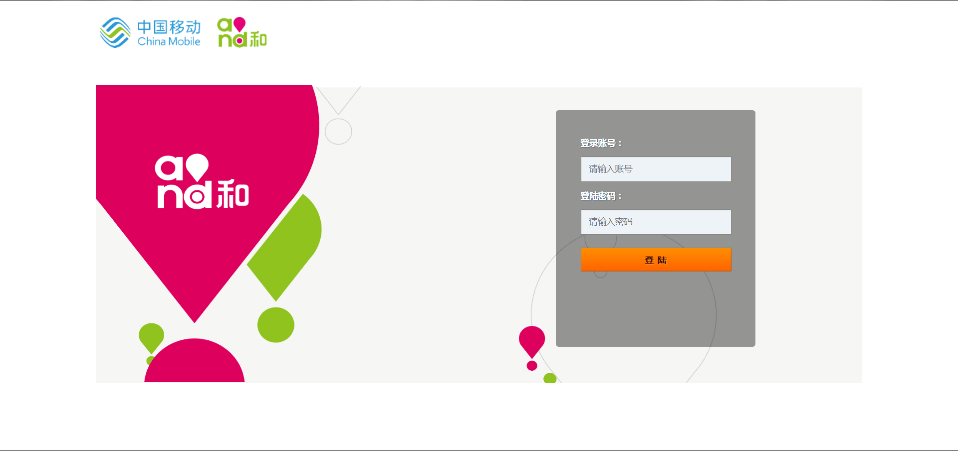
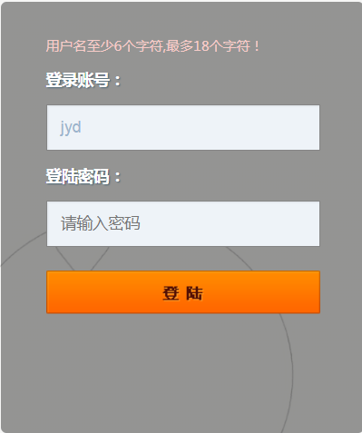
1.1
项目成果图示
页面结构图示
登陆界面
页面按钮界面
页面登陆界面图示（背景图采用以中国移动为背景）
页面按钮颜色图示（按钮是橙色渐变背景，14号字体，微软雅黑；输入框以灰色为背景色，14号微软雅黑；警告语句为红色字体，16号字体，微软雅黑）

Slide 6
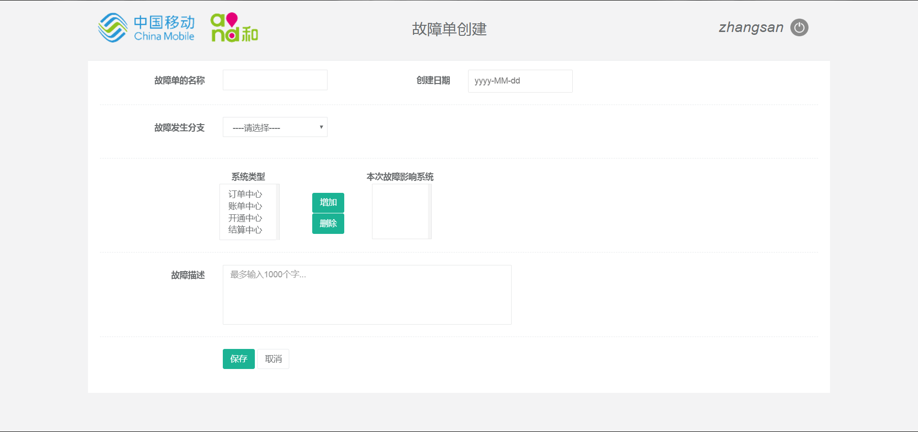
1.1
项目成果图示
创建故障单界面图示

Slide 7

1.2
亮点功能介绍
创建日期
故障发生的日期。（使用date插件）
按钮及标签
所有的按钮和标签鼠标移上去就变色。
背景图logo
背景图、logo：这个logo我们将提供，中国移动的图标。
未填项
系统类型
如果有未填项，点击保存时，会出现提示框，内容“请完善故障单内容”
系统类型：图中给出的订单中心等四类。要求点击之后是复制过去，而不是移动过去。
增删
故障单发生分支
山东分支，安徽分支，上海分支，北京分支等等最好多加几个（特别注意如果不选择的话是出现“请选择”字项，参考登陆界面字段）。
增加和删除：主要针对本次故障影响系统，把对系统的影响在故障影响系统中添加或删除。（可选项：当右边框为空时，删除按钮无法被选中）。

Slide 8
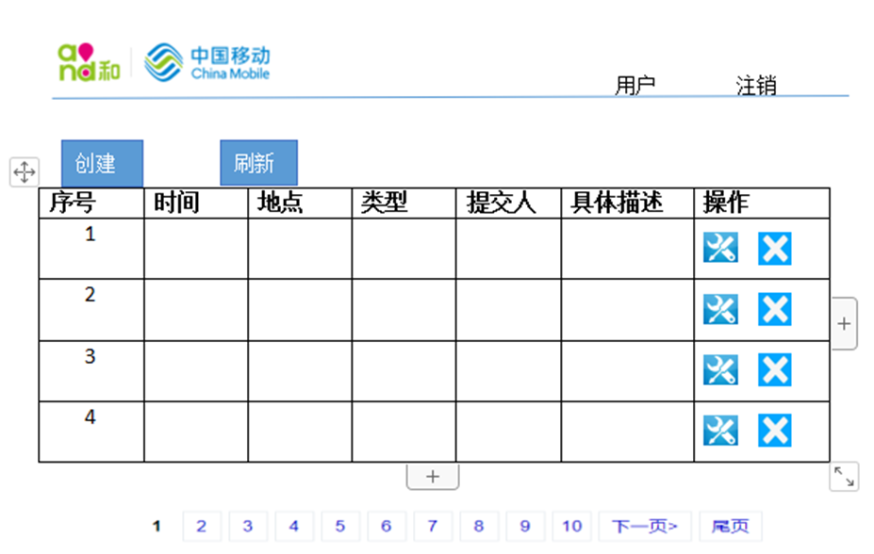
1.3
项目完成进度
1.3

Slide 9
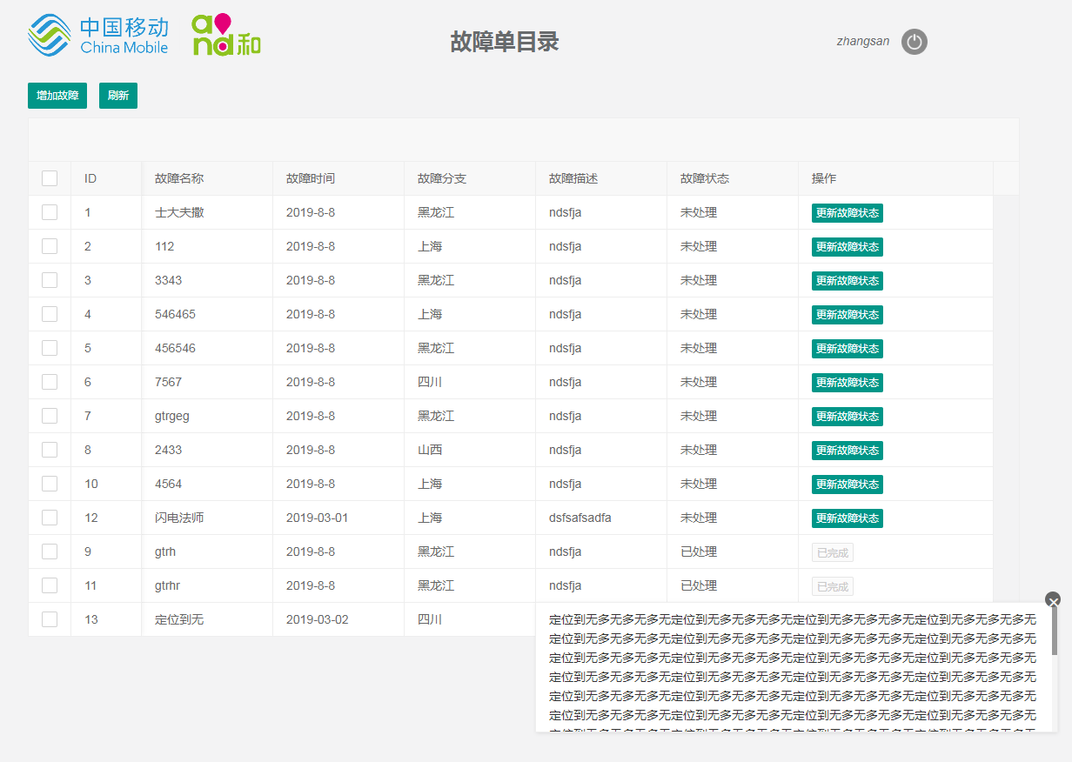
1.3
项目完成进度

Slide 10
02
开发过程

Slide 11

2
开发过程
2.1
总体设计思路
2.2
所用技术
2.3
流程框架
2.4
项目实现过程

Slide 12
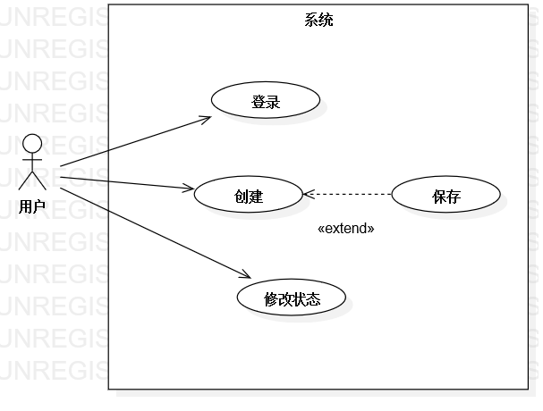
2.1
总体设计思路
用例图

Slide 13
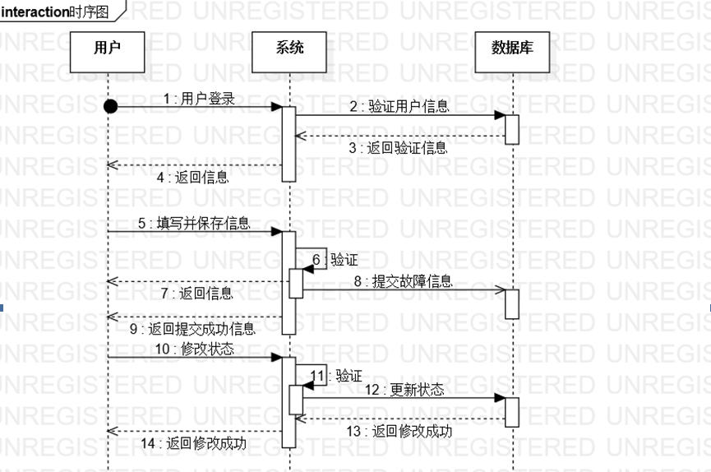
2.2
流程框架

Slide 14
2.3
前端技术
Bootstrap
01
最流行的前端框架。
Ajax
02
使网页进行异步更新，页面部分刷新。
Jquery
03
优秀的JavaScript代码库。

Slide 15
2.3
后台技术
Spring boot、md5
01
常规框架、登陆密码加密算法。
Redis+cookie
02
解决数据库压力，redis通过内存，加快查询速度。
Logback
03
将操作记录保存在本地。
CROS
04
过滤器，根据浏览器的同源策略解决跨越问题。

Slide 16
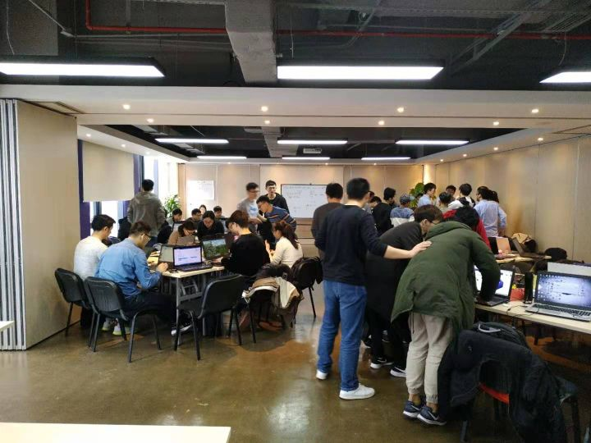
2.4
项目实现情况
2
项目实现情况
输入详细文字内容，文字语言要精炼概括，避免用冗长空洞的词汇，给人以真实诚挚的感觉。计划条理要清晰，可操作性要强，用清晰明了的思路呈现自己想要表达的观点与计划。
项目实现过程
化整为零，重新组织。我们重新建立了五个小组，分别为需求分析组、前端开发组、后台开发组、测试组、PPT制作组，严格按照项目管理流程进行开发。
磨合期较短。
产出内容进化
开发形式进化
讨论→提出→否定→重构
瀑布式开发→敏捷开发

Slide 17
03
困难及解决方案

Slide 18
3
问题&解决
当我问到各组在工作过程中有什么困难的时候，他们这样说：
凡是能解决的困难都不是困难

Slide 19
3
问题&解决
合作不规范，学员两行泪
1
4
快速迭代，快速磨合
跌跌撞撞
还能怎么办，硬着头皮上呗。做着做着就顺溜了。
团队
跨域是个啥
内事不决问度娘
2
技术
5
最悲惨的事情是当问题出现了，而你连这个问题叫什么都不知道
度娘虽然脾气很好，但是为了节省时间，我们还是问一遍就记住得了。
熟练度
我的接口哪里去了
3
6
无他，唯手熟尔
由于年过得挺好，所以手生了不少，效率也降低了很多。
下一个码神就是你。

Slide 20
04
工作总结

Slide 21
4.1
规划实现关键
综合来看，需求分析是绝对的灵魂，同时也是任务最重的那个。
需求分析
设计出好看界面只是迈向大牛的第一步。
前端开发
里子得兜住了，才能让软件好看又能干。
后台开发
逼着我们成长的良师益友。
测试

Slide 22
4.2
团队工作回顾
团队工作回顾
我们的优点
我们的不足
01
勇于挑战
心气浮躁
01
02
团结一心
才疏学浅
02
03
坚持不懈
经验不足
03

Slide 23
谢谢您的欣赏
未来之星训练营2班全体 2019.3.1

